Slide 1
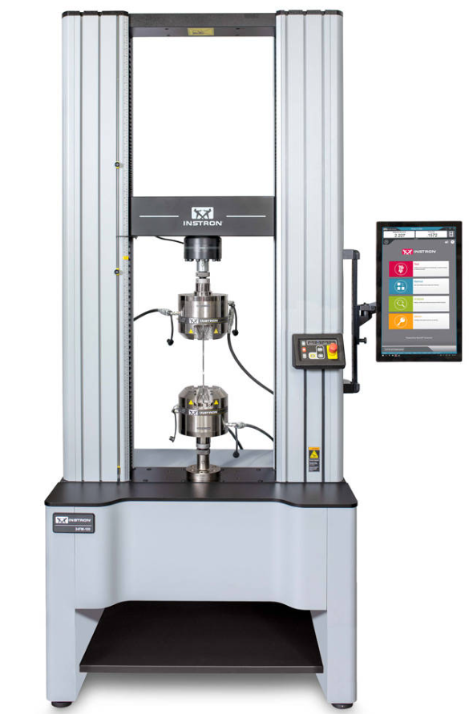
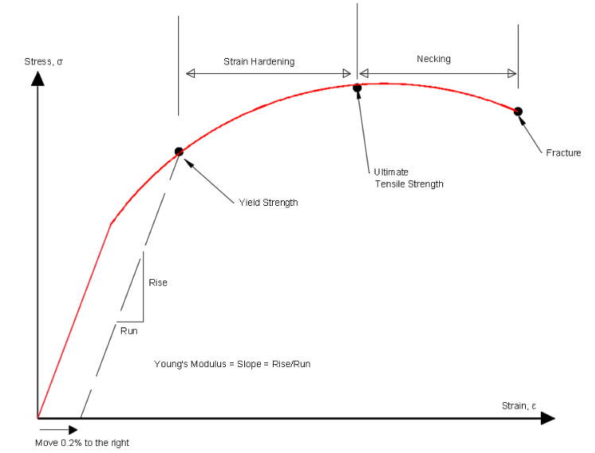
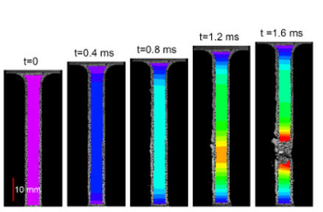
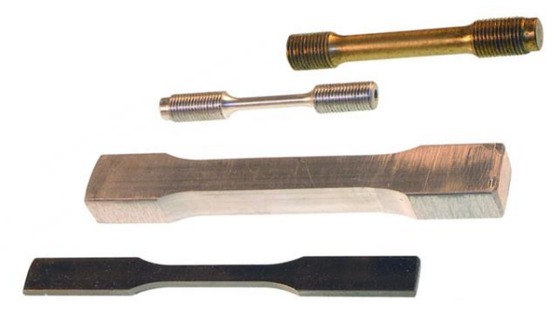
Analiza danych z próby jednoosiowego rozciągania
Siła z maszyna wytrzymałościowej
Krzywa naprężenie – odkształcenie
stress - strain
Odkształcenie z systemu DIC
Digital Image Correlation
cyfrowa korelacja obrazu
+
->

Slide 2
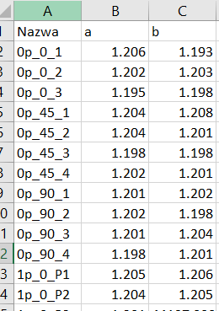
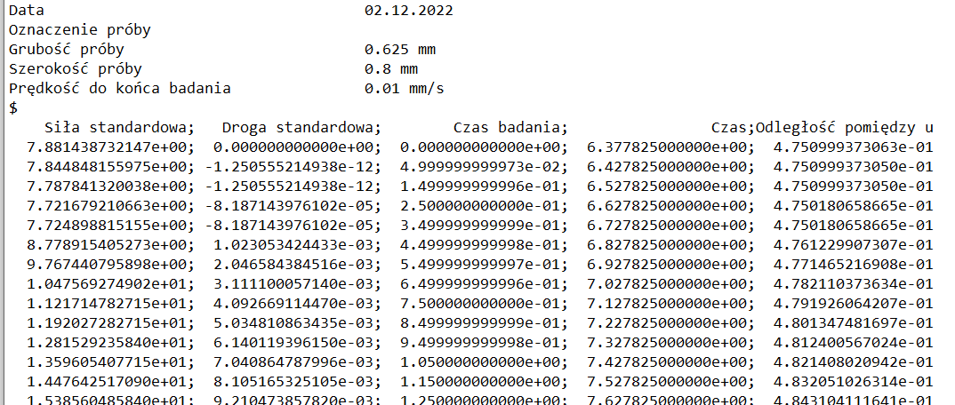
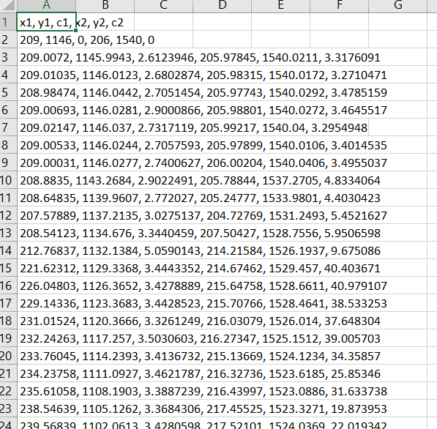
Nazwa próbki, przekrój
Lista próbek z wymiarami
lista.csv
siła
probka.TRA
2
2
2
2
2
odkształcenie
Współrzędne punktów
probka.csv
1
1
1
1
1

Slide 3
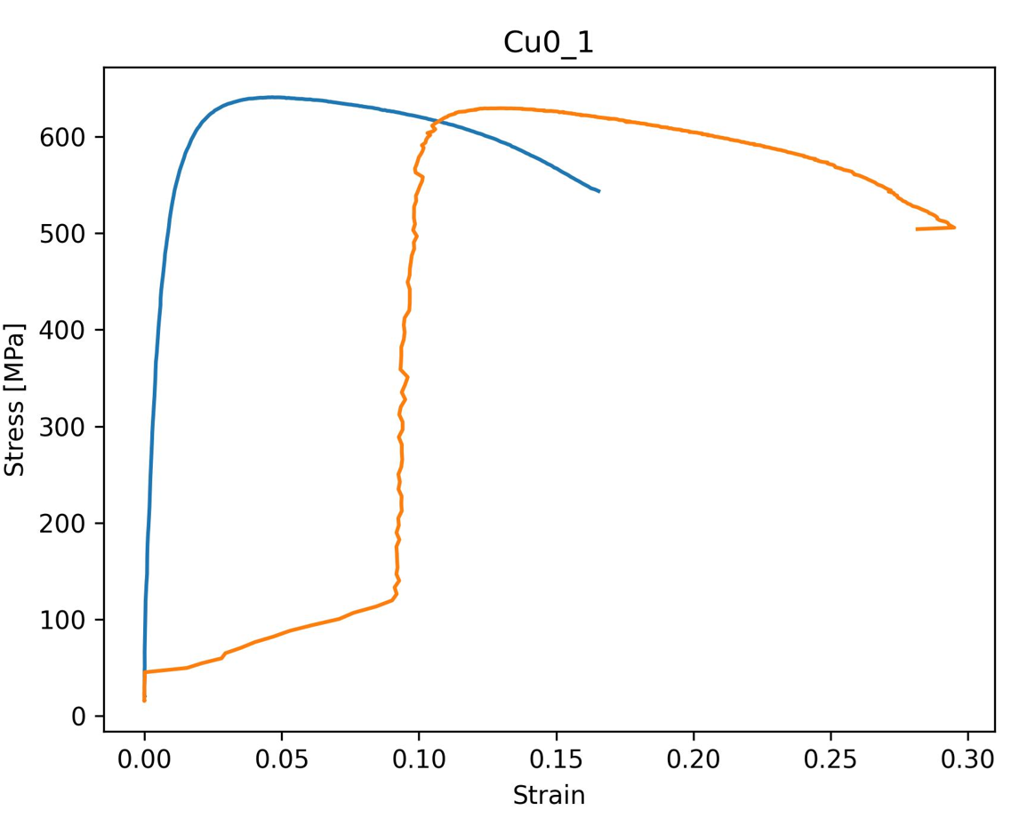
User podaje częstotliwość zapisu DIC oraz ścieżkę do pliku z listą próbek
Program liczy pole przekroju (cross section, cs) i dla każdej próbki wykonuje:
Tworzy szereg odkształceń (strain) na podstawie pliku .csv
Tworzy szereg siły na podstawie .TRA
,,bierze” rekord siły co X, na podstawie częstotliwości DIC
Tworzy szereg naprężeń (stess) dzieląc siłę przez przekrój
Liczy regresję w zakresie sprężystym i punkt jej przecięcia z osią X (punkt x0 - intersection)
Jeśli punkt przecięcia jest większy niż 0.001, odejmuje od wartości odkształcenia wartość x0
e. Zapisuje krzywą stress-strain do .csv, tworzy wykres i zapisuje do .jpg
f. Liczy parametry UTS, YS i UE i zapisuje do tabeli, którą eksportuje do .csv

Slide 4
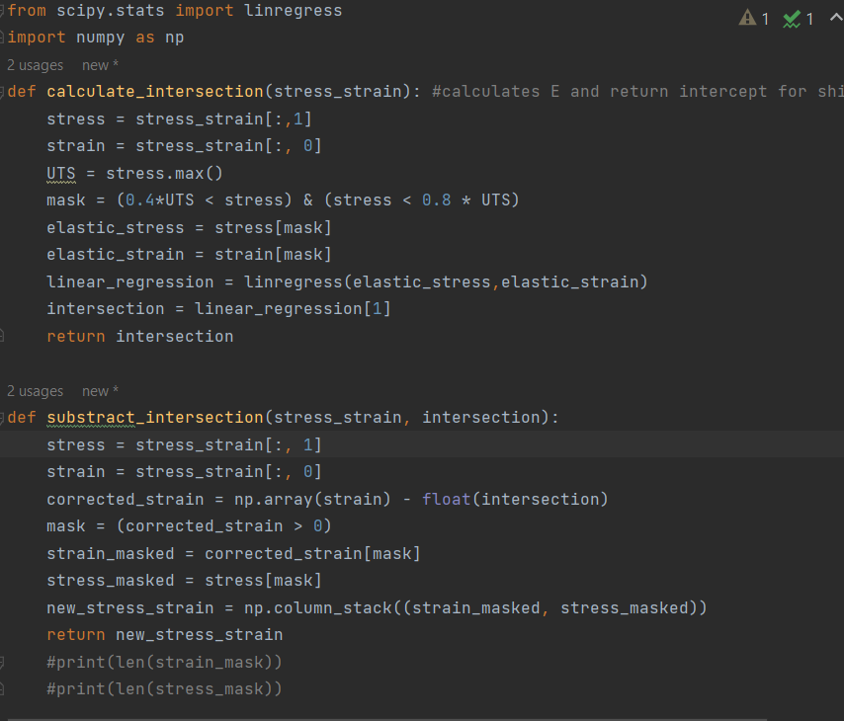
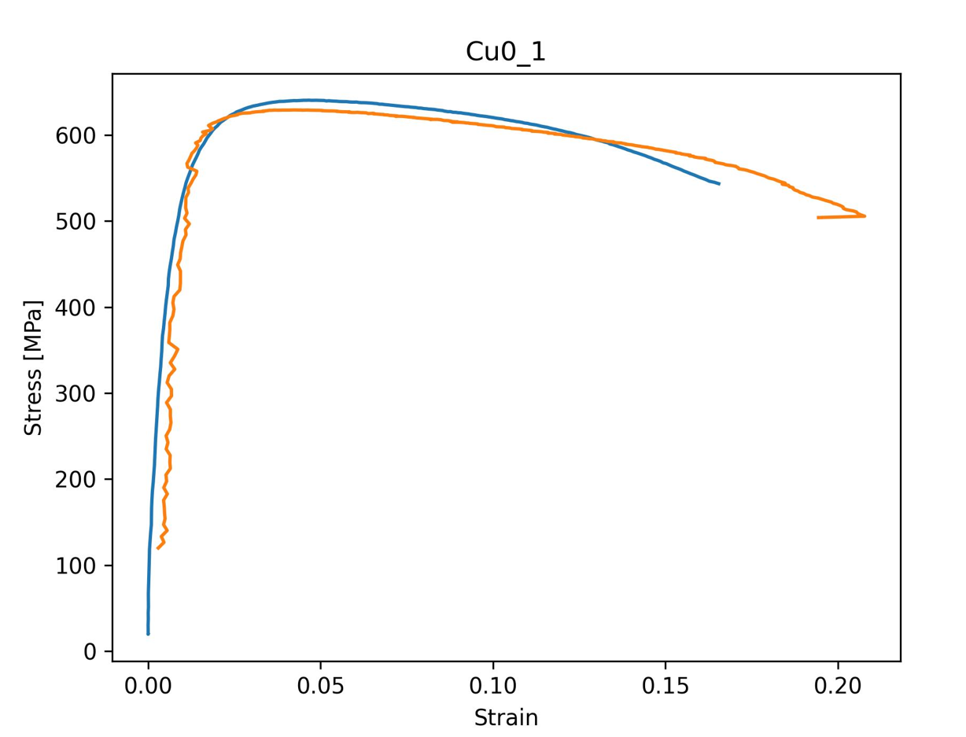

Slide 5
C:\Users\ADMIN\Documents\final_project\spis_probek.csv

